Slide 1
매주 1 과제 level3
10주차 : 불량 사용자

Slide 2
목차
문제 해설
문제 풀이

Slide 3
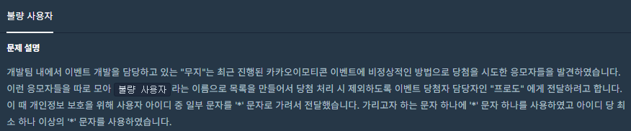
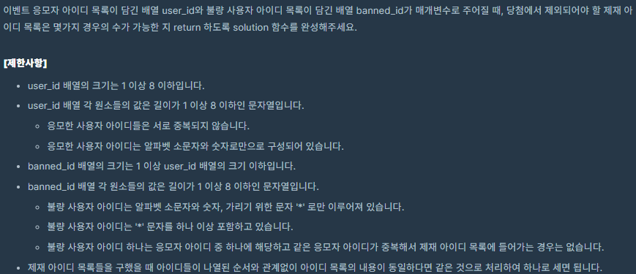
매주 1 과제 LV2
1. 문제 해설

Slide 4
매주 1 과제 LV2
1. 문제 해설
주어진 것 :
• 이벤트 응모자 아이디 목록이 담긴 user_id배열 (1 <= 배열의 크기 <= 8, 1 <= 아이디 크기 <= 8)
• 불량 사용자 아이디 목록이 담긴 banned_id배열 (1 <= 배열의 크기 <= 8, 1 <= 아이디 크기 <= 8)
• 불량 사용자는 항상 최소 하나의 ‘*’을 포함하고 이 ‘*’를 통해 원래 응모자 아이디의 글자를 가린다.
• 불량 사용자 아이디는 같은 응모자 아이디가 중복해서 제재 아이디 목록에 들어가지 않는다.
구해야 할 것 :
• 당첨에서 제외해야할 제재 아이디 목록의 경우의 수

Slide 5
매주 1 과제 LV2
1. 문제 해설
완전탐색이 가능한가?
• 이벤트 응모자 아이디의 최대 개수 = 8
• 불량 사용자 아이디의 최대 개수 = 8
• 각 아이디의 글자 수 = 8
한 글자씩 비교한다고 해도
8 * 8 * 8 = 512
완전 탐색으로 충분히 가능하다. => 백트래킹(dfs)로 풀어본다

Slide 6
매주 1 과제 LV2
1. 문제 해설
백트래킹?
1) 이번에 탐색할 banned_id의 index를 받아온다. (dfs(idx))
2) 모든 user_id의 아이디와 banned_id의 현재 아이디의 각 글자를 비교한다
• 비교할 user_id가 이미 제재 목록에 들어 있는지 여부를 체크한다. (visit 배열로 체크)
• 두 아이디의 글자 수가 같지 않으면 같은 아이디가 아니므로 다음 user_id를 비교한다.
• banned_id의 글자가 ‘*’이면 같은 글자라 여긴다.
3) 만약 두 아이디가 같은 아이디라면 제재 목록에 추가하고 다음 banned_id를 탐색한다
(dfs(idx+1))

Slide 7
매주 1 과제 LV2
1. 문제 해설
중복되는 제재 목록 처리
• 예를 들어
user_id = {‘aaa’, ‘aba’, ‘aca’} 이고 banned_id = {‘a*a’, ‘a*a’}라 할 때
중복되는 제재 목록을 처리하지 않으면
제재 가능한 경우의 수 = 6가지가 된다.
({‘aaa’,’aba’} , {‘aaa’,’aca’}, {‘aba’,’aaa’}, {‘aba’,’aca’}, {‘aca’,’aaa’}, {‘aca’,’aba’})
• 따라서 중복 처리를 해줘야 한다.
=> set 컨테이너를 사용해주자.

Slide 8
매주 1 과제 LV2
1. 문제 해설
Set에 자료를 넣을 때?
1) set<string>s 형태로 선언시
=> 제재되는 문자열을 더해서 하나의 문자열의 형태로 만드는 방식으로 저장
2) set<int>s 형태로 선언시
=> 제재되는 문자열의 index 번호만 비트마스크 형태로 저장

Slide 9
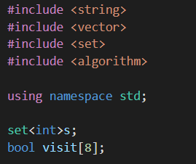
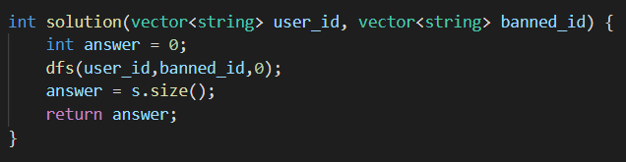
매주 1 과제 LV2
2. 문제 풀이
- 문제 구현
• dfs(user_di, banned_id, 탐색할 banned_id의 index)
• set은 자동으로 중복되는 제재 목록을 처리하므로
set의 사이즈가 정답이 된다.

Slide 10
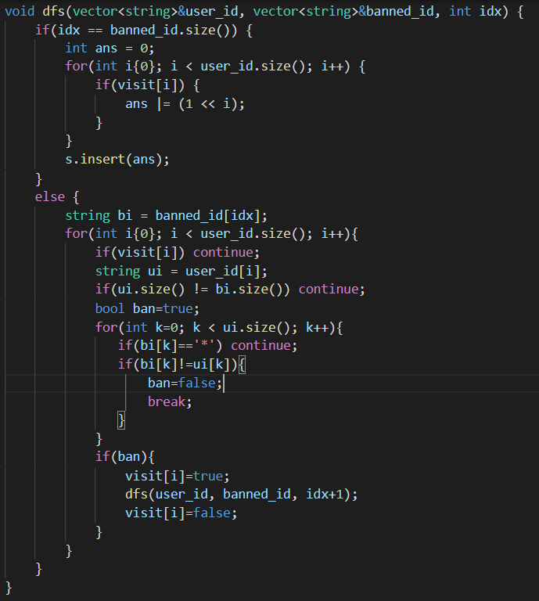
매주 1 과제 LV2
2. 문제 풀이
- 문제 구현
• dfs로 끝까지 탐색을 한 경우
제재 아이디 여부를 체크한 visit 배열을 확인하며
비트마스크로 하나의 정수형으로 저장해
set에 삽입해주기
• 아직 dfs로 탐색 도중인 경우
user_id가 제재 목록에 없고 제재 대상이 될 수 있다면
visit 여부를 체크하고 dfs로 다음 banned_id를 탐색
• 백트래킹으로 돌아오면서 visit 체크를 해제해준다.

